Slide 1
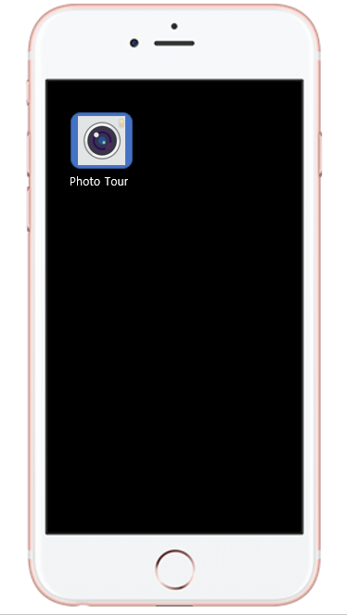
앱 아이콘

Slide 2
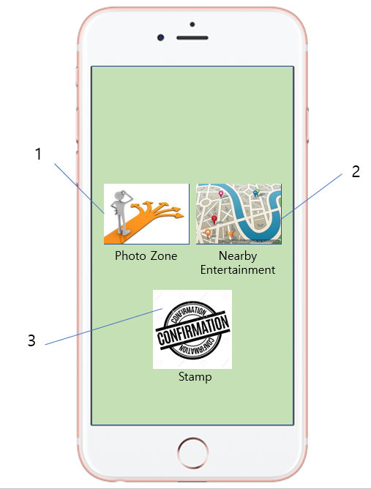
첫 화면
포토존을 추천하고 그곳으로 안내해주는 서비스 (+카메라, AR, GPS)
관광지 근처 식당, 카페, 놀거리 추천
스템프 확인 및 받기

Slide 3
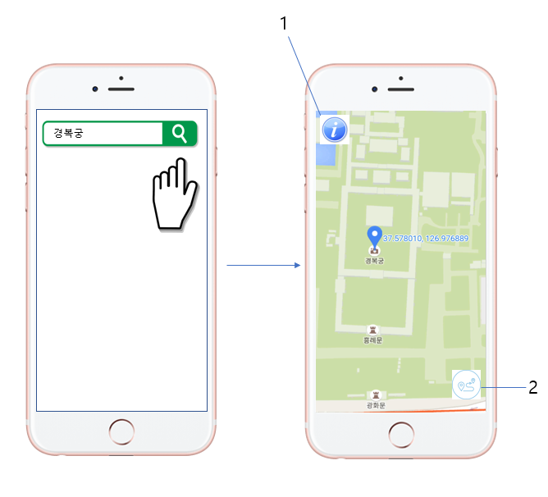
1. 포토존
관광지 정보: 관광지 정보 (입장료, 역사, 여는 시간, 후기, …)
길 안내

Slide 4
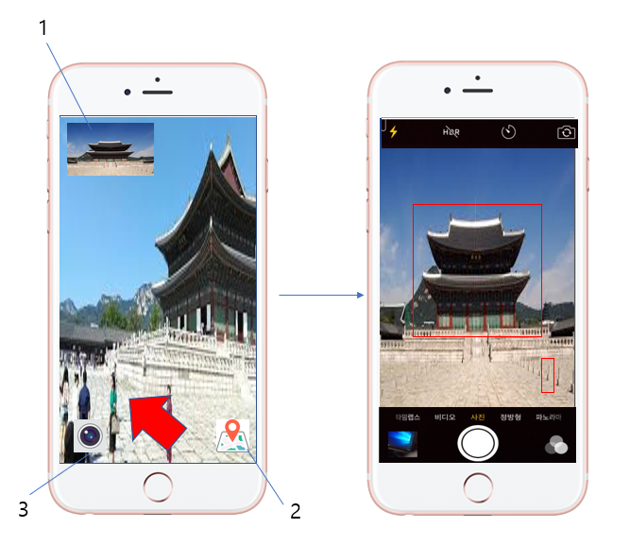
1-2: 길 안내
카메라 화면 나오면서 화살표로 포토존으로 안내
1 (포토존 예시): 클릭하면 포토존이 어떻게 생겼는지 보여줌
2: 지도로 현위치랑 포토존 위치 지도에서 확인
3: 카메라 기능 전환 (사진, 동영상) (수동)
화면이 사물 최소 조건을 감지하면 카메라 기능 전환 (자동)

Slide 5
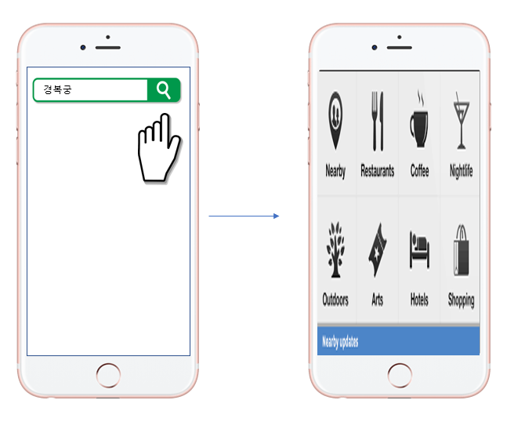
2. 관광지 근처 여흥
관광지를 검색
근처 여흥 종목 선택

Slide 6
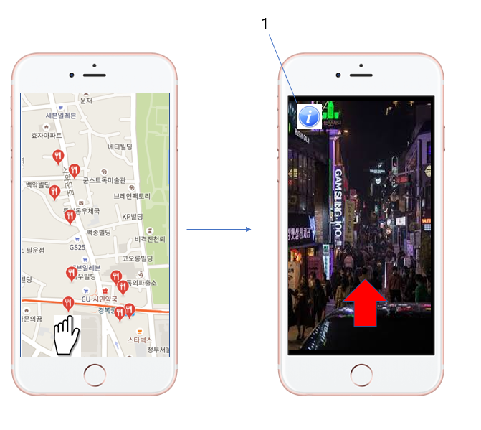
2-1
여흥 종목 선택하면 여러 선택지 나옴
하나 고르면 카메라 화면이 나오면서 AR 이용해 정한 식당이 어느 위치에 화살표로 안내
1: 정보 (여는 시간, 입장료, 후기, …)

Slide 7
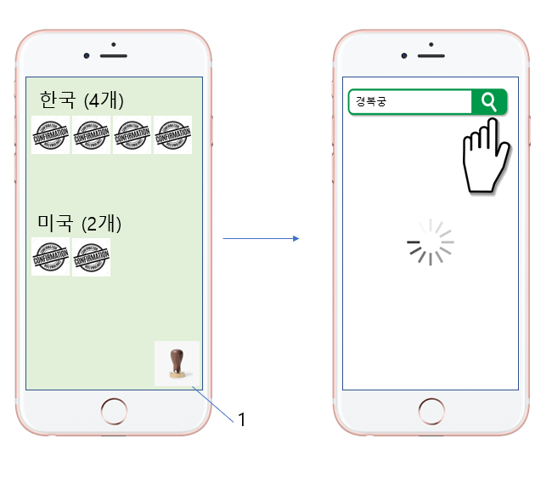
3. 스템프
각 나라별 스템프 개수 확인
1: 스템프 받기
스템프 받을 관광지 검색을 하고 GPS과 사진 확인을 통해 스템프 받기

